Slide 1
Информационный проект
«Грач – вестник весны»
для детей 3-4 лет
Автор проекта:
Храмова М.Н.

Slide 2
Актуальность проекта
В формировании целостной картины мира детей особое значение занимает работа по ознакомлению с природой. Современные дети оторваны от непосредственного общения с живой природой, имеют ограниченный опыт наблюдения за животными и птицами в естественных природных условиях.

Slide 3
Цель проекта: расширение и обогащение представлений детей о грачах и первых признаках весны.

Slide 4
Задачи проекта:
1.Познакомить детей с характерными особенностями грачей, их повадками, строением тела,
внешним видом, образом жизни, гнездованием;
2.Развитие умения детей замечать первые весенние изменения в природе;
3.Привлечь родителей воспитанников к работе по теме проекта.

Slide 5
Продолжительность проекта: краткосрочный. Тип проекта: информационный. Участники проекта: воспитатель, дети и родители группы. Возраст воспитанников: 3-4 года, 2 младшая группа.

Slide 6
Ожидаемые результаты проекта:
Ожидаемые результаты проекта
1. Дети расширят свои представления о грачах, их внешнем виде, образе жизни. Познакомятся с народными приметами, загадками, закличками, и играми, связанными с грачами.
2. Дети убедятся в том, что весна началась, основываясь на наблюдении за ее первыми признаками.

Slide 7
Предполагаемые продукты проекта:
Предполагаемые продукты проекта:
1.Выставка поделок из пластилина «Грачата»
2.Коллективная работа «Грачи прилетели» с использованием аппликации.
3.Совместные рисунки детей и родителей «Грачи –вестники весны».

Slide 8
Содержание проекта
Подготовительный этап
Составление плана основного этапа проекта;
Формулировка цели и задач;
Использование методики «трех вопросов» для формулировки целей и задач проекта («Что вы знаете о грачах?», «Что хотите узнать?»,«Как узнать?» );
Подбор художественной литературы;
Подбор наглядно-дидактического материала;
Подбор репродукций картин;
Организация развивающей среды в группе.

Slide 9
2.Основной этап
2.Основной этап
Чтение рассказа В.Бианки «Грачи открыли весну» из «Лесной газеты»,рассказа Н. Сладкова «Грачи прилетели».
НОД по лепке «Грачата»
Беседы с детьми: по картине А. Саврасова «Грачи прилетели»; о признаках весны, о грачах по предметным картинкам, просмотр презентации, видео фильма.
Разучивание с детьми загадки, приметы, заклички о грачах, пальчиковая гимнастика.
Коллективная работа «Грачи прилетели»(с использованием аппликации)
Хороводная игра «Веснянка», подвижная игра «Ручеек»
Консультирование родителей по выполнению совместного с детьми рисунка «Грач- вестник весны».

Slide 10
3. Заключительный этап
Совместные рисунки детей и родителей по теме «Грачи-вестники весны»

Slide 11
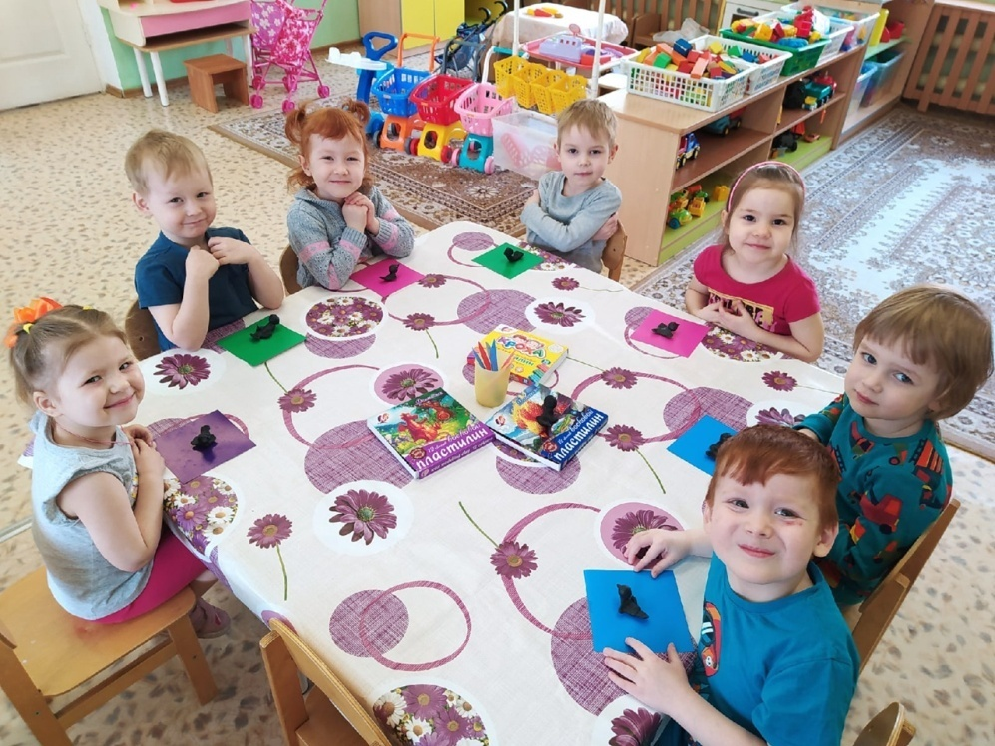
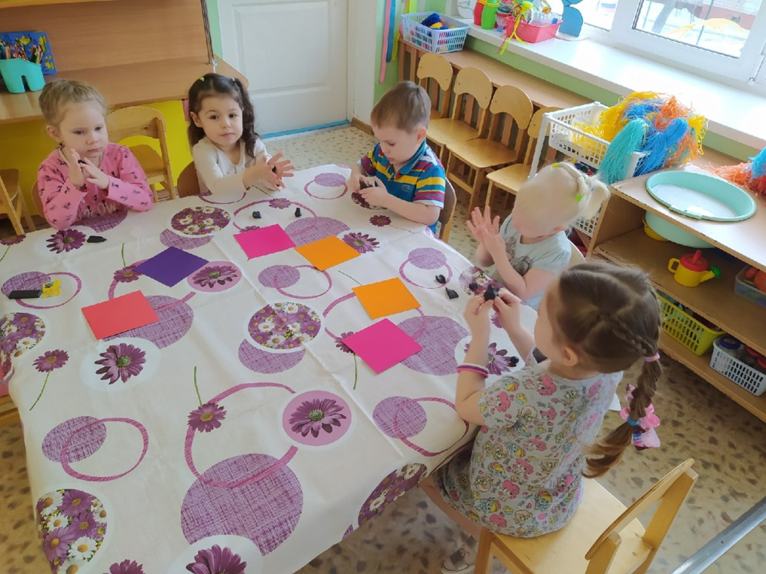

Slide 12
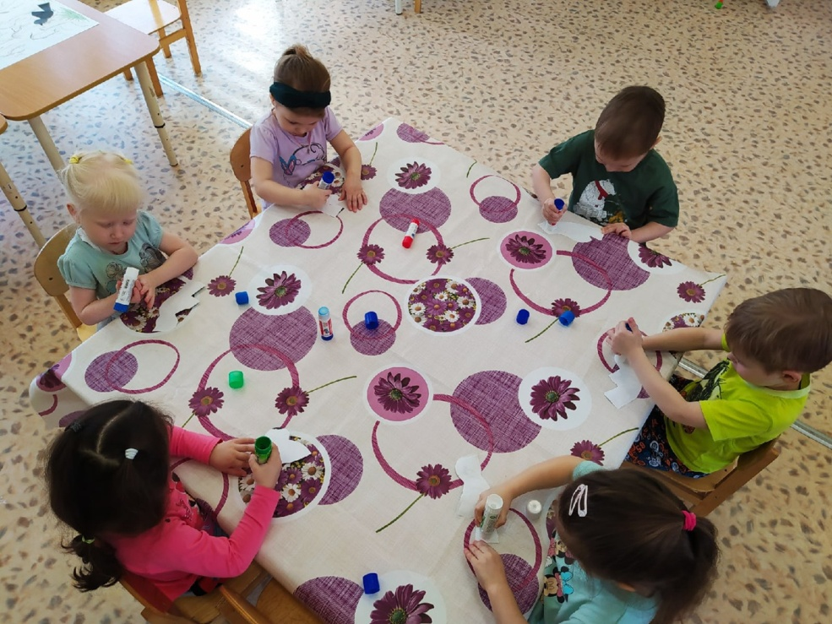
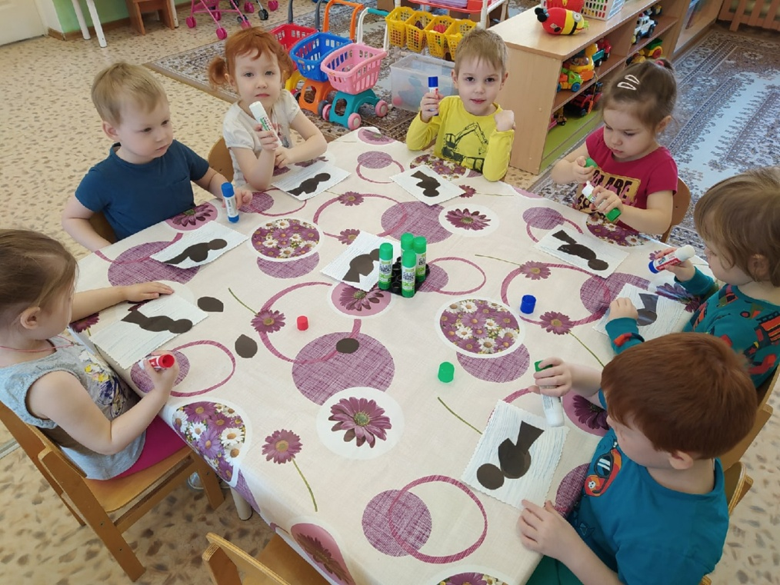

Slide 13
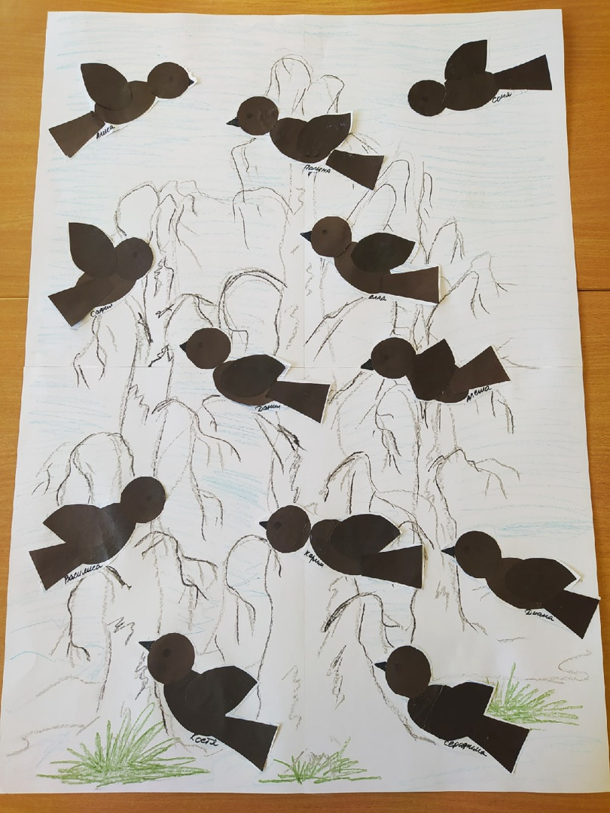
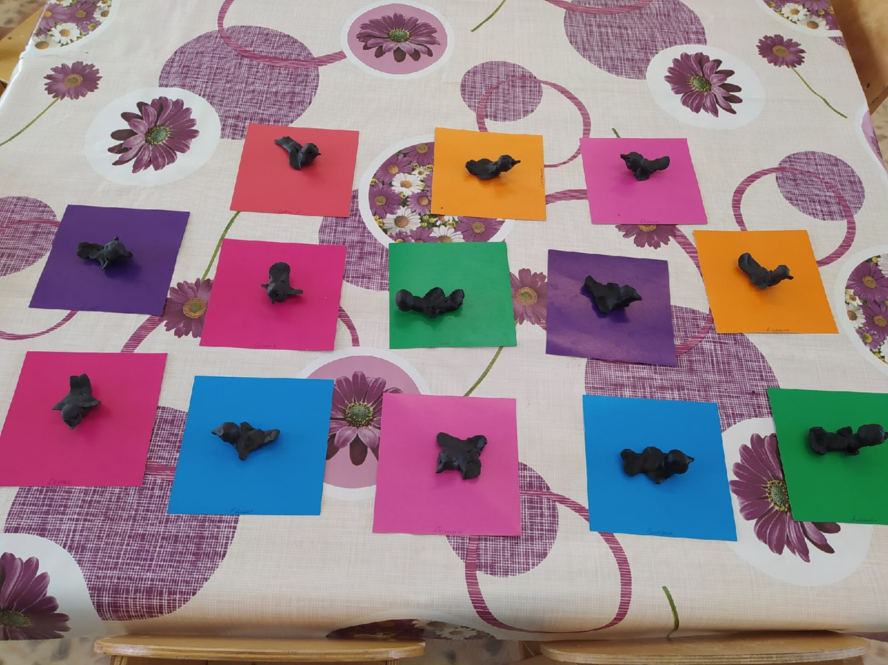

Slide 14
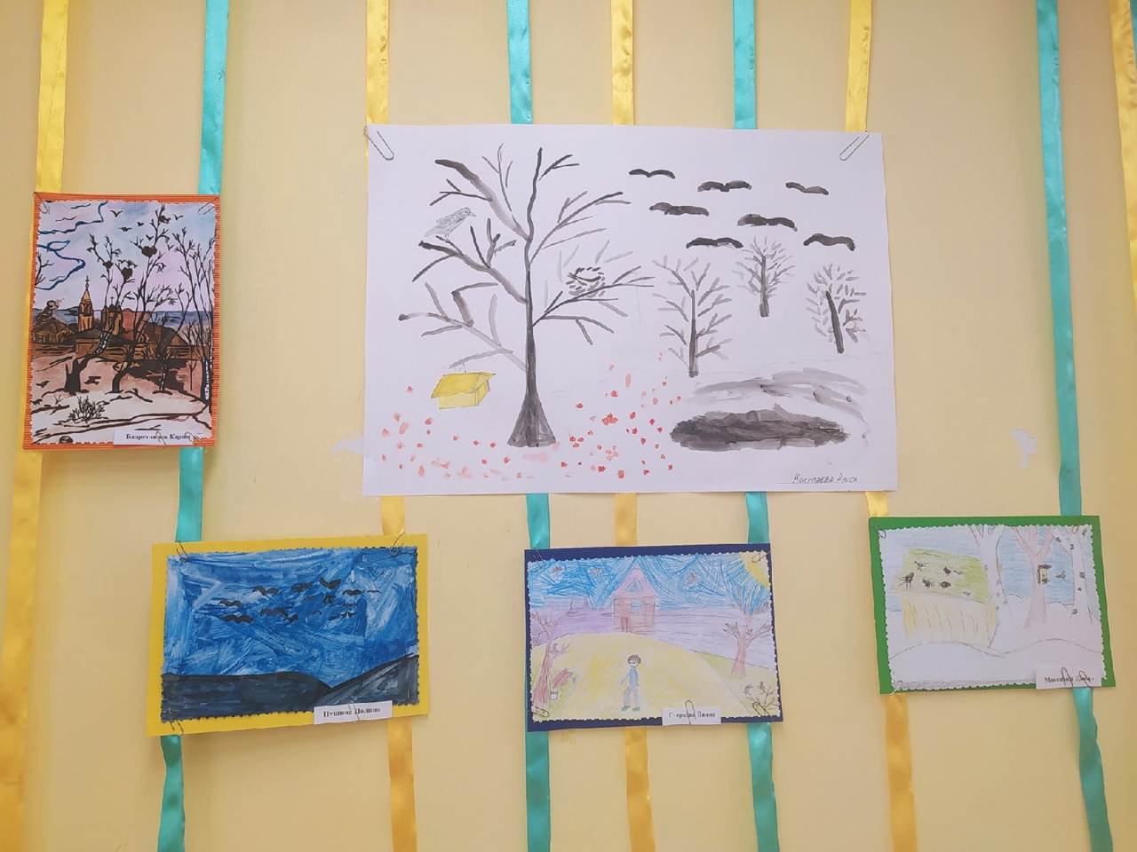
Совместные работы детей и родителей «Грачи- вестники весны».

Slide 15
Итоги проекта
1. Дети обогатили свои представления о грачах, познакомились с народными приметами, загадками, закличками и играми, связанными с грачами;
2.Дети научились замечать первые признаки весны.
Кроме того, успешно были созданы следующие продукты проекта:
Выставка поделок из пластилина «Грачата».
Коллективная работа «Грачи прилетели» с использованием аппликации.
Совместные работы детей и родителей «Грачи – вестники весны».

Slide 16
Спасибо за внимание!

